Slide 1
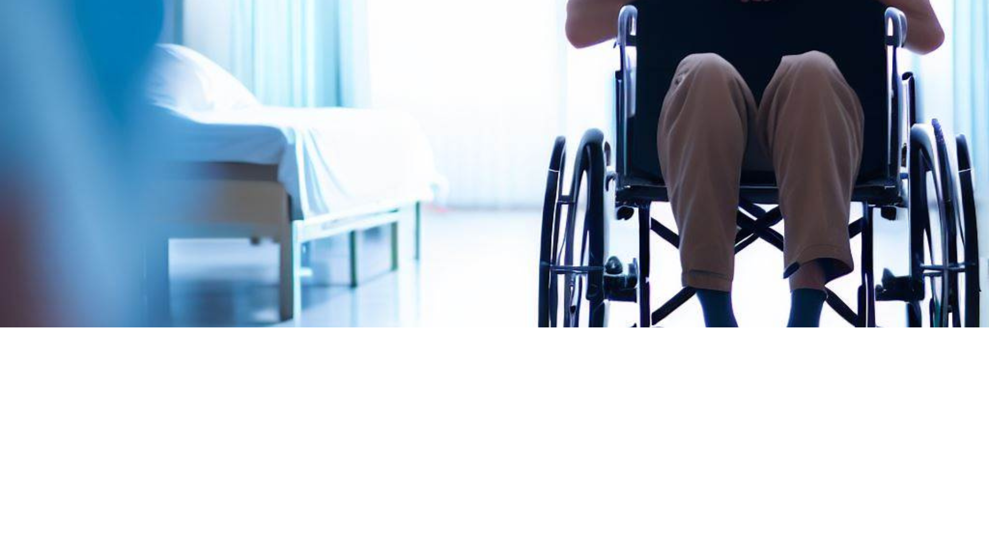
Transfert intelligent
Proposition à la direction

Slide 2
Management Summary
Les troubles musculosquelettiques constituent un problème important pour l’entreprise.
Le transfert intelligent permet d’améliorer la qualité et de réduire les coûts de l’aide et des soins.
À compter de l’année ..., l’entreprise économisera … CHF.

Slide 3
Faits et chiffres Les troubles musculosquelettiques constituent un problème important pour nous aussi.
71 % du personnel aidant et soignant souffre de maux de dos.
30 % des absences dans le milieu des soins et de l’accompagnement sont liés à des troubles musculosquelettiques.
Un jour d’absence d’un collaborateur coûte en moyenne 1000 CHF à l’entreprise.

Slide 4
Troubles musculosquelettiques dans notre entreprise Coûts élevés et nombreux jours d’absence
L’année dernière, les troubles musculosquelettiques ont occasionné ... jours d’absence.
Il en a résulté des coûts de … CHF pour l’entreprise.

Slide 5
Le principe du transfert intelligent repose sur trois éléments Le succès passe par une combinaison de ces éléments.

Slide 6
Objectifs stratégiques Le transfert intelligent contribue à la réalisation des objectifs!
Améliorer la qualité de l’aide et des soins grâce:
au transfert sûr des personnes à mobilité réduite
au respect des prescriptions légales de protection de la santé des collaborateurs
Économiser de l’argent grâce:
à la réduction du nombre de jours d’absence liés aux troubles musculosquelettiques
à une moindre fluctuation du personnel (préservation du savoir-faire)

Slide 7
Objectifs opérationnels Objectifs à l’horizon 2025
Réduire de 20 % le nombre de jours d’absence liés aux troubles musculosquelettiques
Réduire de … CHF les coûts des troubles musculosquelettiques par rapport à 2020

Slide 8
Investissements Plan d’investissement annuel pour atteindre l’objectif
2021: … CHF dans les moyens auxiliaires et … h dans la formation
2022: … CHF dans les moyens auxiliaires et … h dans la formation
2023: … CHF dans les moyens auxiliaires et … h dans la formation
2024: … CHF dans les moyens auxiliaires et … h dans la formation
Total: … CHF dans les moyens auxiliaires et … h dans la formation

Slide 9
Business case Le transfert intelligent sera rentable en …
D’ici à 2025, nous investirons ... CHF (ressources en personnel incluses).
Dès 2025, nous économiserons ... CHF par an.
En ..., nous atteindrons le seuil de rentabilité. Rendement annuel: ... CHF.

Slide 10
Proposition à la direction Nous conseillons la validation du projet!
Sur la base de cette proposition, la direction approuve le projet et débloque les fonds nécessaires.

